Slide 1
INTERVENTION Protection de l’ENFANCE: REUNION DIRECTEURS DU 20/09/23 circonscription lyon 8/2
Ctss En: rous TatiaNA/CTS Ville de Lyon: FRERY KARINE

Slide 2
Signaux d’alerte spécifique à l’école
L’absentéisme
Le harcèlement
Les enfants victimes de violences conjugales

Slide 3
Comment écouter l’enfant ?
Se mettre à l’écart des autres enfants et du bruit.
Rassurer l’enfant.
Pouvoir ouvrir le dialogue et être en capacité d’écouter.
Ne pas l’interroger, mais simplement l’autoriser à se confier en lui montrant qu’il peut nous faire confiance.
A la fin de la conversation: « tu as bien fait d’en parler, je vais voir comment t’aider et je te tiens au courant ».
Écrire le plus fidèlement possible, les mots de l’enfant et vos questions.

Slide 4
Information à la famille
Les familles doivent être informées de la transmission de l’Information Préoccupante.
Sauf « si cette information est contraire à l’intérêt de l’enfant » ( l’intérêt supérieur de l’enfant doit se définir en équipe pluridisciplinaire).
L’accord de la famille n’est pas recherché.

Slide 5
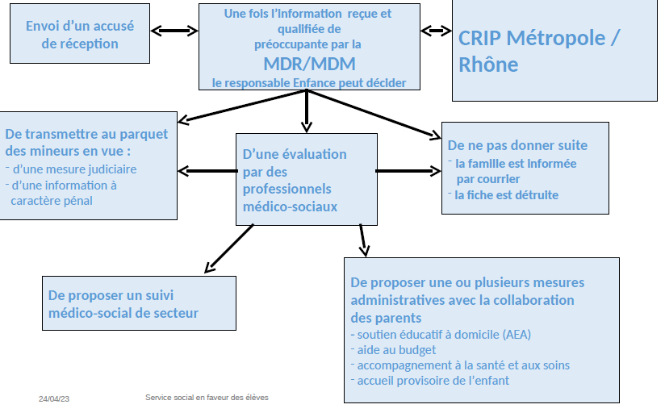
QUE VA-T-IL SE PASSER POUR L’ENFANT ?

Slide 6
POUR ALLER PLUS LOIN
Enfant en danger comment repérer : site Eduscol
https://eduscol.education.fr/1013/enfants-en-danger-comment-les-reperer-que-faire
Accompagnement et prise en charge des situations de protection de l’enfance au sein de l’Education Nationale.
https://eduscol.education.fr/document/12841/download
Le Vademecum Violences sexuelles intrafamiliales : comprendre, prévenir, repérer et agir
https://eduscol.education.fr/document/12583/download
MERCI DE VOTRE ATTENTION

